Slide 1






















PRODUCT
互联网产品项目管理与测试
7-3 互联网产品测试
主讲人：马胜铭
时间：2026年
Notes:
1.1标题命名要求
微课PPT标题命名：知识点名称
教学PPT标题命名：教学任务名称（几个知识点合成是一个任务）
1.2文字要求
字体大小：思源宋体 CN Heavy、36-48号字、白色、单倍行距

Slide 2
01
测试基础认知
了解测试在开发流程中的核心地位与基本步骤。
02
核心测试类型
掌握黑盒、白盒、功能及性能等核心测试方法。
03
测试规划与管理
学习测试计划制定、资源配置与全流程管理。
04
测试实践工具
运用自动化测试工具与缺陷管理平台提升效率。
05
测试收尾复盘
编写测试报告，掌握缺陷生命周期与项目复盘。
Notes:
字体大小：思源宋体 CN SemiBold、22号字、白色、行距固定不要更改
如微课内容仅一个时则不需要添加目录页，反之多个内容需添加

Slide 3
测试基础认知
互联网产品测试
01
Notes:
左上角标题文字:思源黑体 CN Regular、24号字、灰色（R127\G127\B127）
目录标题文字：思源宋体 CN Heavy、36-44号字、1.5倍行距、蓝色（R67\G113\B194）
二级目录可选择性添加，如不需要无需添加

Slide 4







测试基础认知
测试在开发流程中的地位
核心价值
产品测试是连接开发与用户的关键桥梁
保障质量与体验
测试是产品质量的守门员，通过严格的验证流程，确保功能稳定并提供优质的用户体验。
贯穿开发全周期
测试不应局限于后期，而是贯穿需求、设计、开发到维护的整个生命周期，尽早发现风险。
上线迭代决策依据
通过测试报告和数据分析，客观评估产品状态，为是否上线及后续迭代方向提
SDLC PHASE
Testing & QA
供科学依据。
Notes:
首行标题：字体思源宋体 CN Heavy、28号字、蓝色（R0\G0\B102）
一级标题：字体思源黑体 CN Medium、22号字、黑色
二级标题：字体思源黑体 CN Medium、18号字、灰色（R118\G113\B113）
正文内容：字体思源黑体 CN Normal、16-18号字、黑色
忌满屏都是文字，应适当概括、修饰点缀或配图
所有段落行间距为多倍行距1.5，大段文字（超过三整行）叙述时首行缩进2字符
按中文习惯控制收尾字符。标点不得在一行字的开头，公式、字符串不得跨行断开--按中文习惯控制收尾字符
两端对齐，参考模板，段前段后均为0
以上要求均以在模板内进行设置，切勿更改模板。
注意：所有展示内容须在参考线内（红框内）展示，不可出边界。

Slide 5















测试基础认知
测试流程基本步骤
需求分析
理解业务目标与功能逻辑，明确测试范围，提取关键测试点，确保需求可测性。
计划制定
确定测试策略、资源配置、人员分工及时间表，设置Alpha/Beta等关键里程碑。
用例设计
编写测试步骤与预期结果，覆盖正向、逆向及边界场景，确保功能逻辑无遗漏。
环境准备
搭建软硬件测试环境，配置数据库与测试数据，确保测试环境与生产环境的一致性。
执行测试
严格按照用例执行测试，记录实际结果与预期结果的差异，包含冒 烟、功能及性能测试。
缺陷管理
记录并提交Bug，跟踪开发修复进度，进行回归验证，确保所有严重缺陷已闭环。
评审总结
分析测试结果，评估上线标准，输出测试报告，并对项目过程进行复盘与经验总结。
Notes:
首行标题：字体思源宋体 CN Heavy、28号字、蓝色（R0\G0\B102）
一级标题：字体思源黑体 CN Medium、22号字、黑色
二级标题：字体思源黑体 CN Medium、18号字、灰色（R118\G113\B113）
正文内容：字体思源黑体 CN Normal、16-18号字、黑色
忌满屏都是文字，应适当概括、修饰点缀或配图
所有段落行间距为多倍行距1.5，大段文字（超过三整行）叙述时首行缩进2字符
按中文习惯控制收尾字符。标点不得在一行字的开头，公式、字符串不得跨行断开--按中文习惯控制收尾字符
两端对齐，参考模板，段前段后均为0
以上要求均以在模板内进行设置，切勿更改模板。
注意：所有展示内容须在参考线内（红框内）展示，不可出边界。

Slide 6
核心测试类型
互联网产品测试
02
Notes:
左上角标题文字:思源黑体 CN Regular、24号字、灰色（R127\G127\B127）
目录标题文字：思源宋体 CN Heavy、36-44号字、1.5倍行距、蓝色（R67\G113\B194）
二级目录可选择性添加，如不需要无需添加

Slide 7



核心测试类型
常用测试方法
黑盒测试
白盒测试
灰盒测试
关注软件的输入与输出，完全不考虑内部代码实现与逻辑结构，模拟用户视角进行功能验证。
深入产品内部，针对代码结构与逻辑路径进行测试，旨在发现代码层面的错误与冗余。
介于黑白盒之间，结合两者特性，既关注外部输入输出，也关注接口与内部逻辑。
Notes:
首行标题：字体思源宋体 CN Heavy、28号字、蓝色（R0\G0\B102）
一级标题：字体思源黑体 CN Medium、22号字、黑色
二级标题：字体思源黑体 CN Medium、18号字、灰色（R118\G113\B113）
正文内容：字体思源黑体 CN Normal、16-18号字、黑色
忌满屏都是文字，应适当概括、修饰点缀或配图
所有段落行间距为多倍行距1.5，大段文字（超过三整行）叙述时首行缩进2字符
按中文习惯控制收尾字符。标点不得在一行字的开头，公式、字符串不得跨行断开--按中文习惯控制收尾字符
两端对齐，参考模板，段前段后均为0
以上要求均以在模板内进行设置，切勿更改模板。
注意：所有展示内容须在参考线内（红框内）展示，不可出边界。

Slide 8
测试规划与管理
互联网产品测试
03
Notes:
左上角标题文字:思源黑体 CN Regular、24号字、灰色（R127\G127\B127）
目录标题文字：思源宋体 CN Heavy、36-44号字、1.5倍行距、蓝色（R67\G113\B194）
二级目录可选择性添加，如不需要无需添加

Slide 9








测试规划与管理
测试计划的目标、方法、资源、时间安排
测试目标
测试方法
保障交付质量，精准定位缺陷
降低维护成本，为上线决策提供依据。
黑盒为主，自动化辅助
结合白盒测试，覆盖核心业务场景。
资源配置
时间安排
人员配置、软硬件环境、管理工具
确保测试环境独立，工具链完善。
设置Alpha/Beta里程碑，与开发耦合
严格把控测试进度，确保按时发布。
Notes:
首行标题：字体思源宋体 CN Heavy、28号字、蓝色（R0\G0\B102）
一级标题：字体思源黑体 CN Medium、22号字、黑色
二级标题：字体思源黑体 CN Medium、18号字、灰色（R118\G113\B113）
正文内容：字体思源黑体 CN Normal、16-18号字、黑色
忌满屏都是文字，应适当概括、修饰点缀或配图
所有段落行间距为多倍行距1.5，大段文字（超过三整行）叙述时首行缩进2字符
按中文习惯控制收尾字符。标点不得在一行字的开头，公式、字符串不得跨行断开--按中文习惯控制收尾字符
两端对齐，参考模板，段前段后均为0
以上要求均以在模板内进行设置，切勿更改模板。
注意：所有展示内容须在参考线内（红框内）展示，不可出边界。

Slide 10


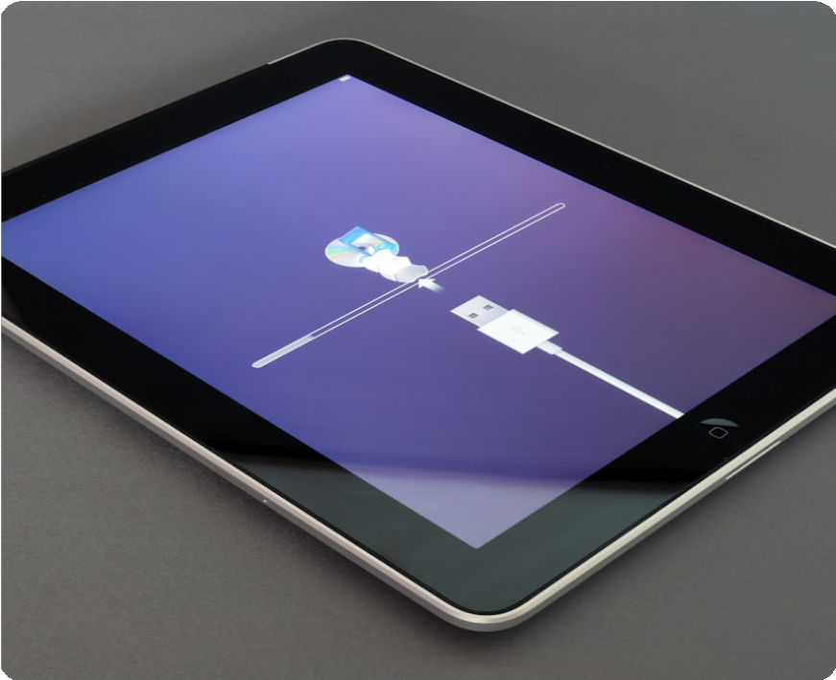











测试规划与管理
【案例】在线教育APP测试计划示范
项目对象
在线教育平台APP
课程 / 视频 / 作业
测试目标
质量与覆盖率
无高危缺陷 / 100%覆盖
测试周期与里程碑
开发周期 (4周)
整体项目开发迭代
第3周：功能测试
功能接口测试，逻辑验证
第4周：UAT & 回归
用户验收测试，性能测试
APP
移动端测试场景
模拟真实用户操作路径
上线前1天：预上线
冒烟测试，准备发布
Notes:
首行标题：字体思源宋体 CN Heavy、28号字、蓝色（R0\G0\B102）
一级标题：字体思源黑体 CN Medium、22号字、黑色
二级标题：字体思源黑体 CN Medium、18号字、灰色（R118\G113\B113）
正文内容：字体思源黑体 CN Normal、16-18号字、黑色
忌满屏都是文字，应适当概括、修饰点缀或配图
所有段落行间距为多倍行距1.5，大段文字（超过三整行）叙述时首行缩进2字符
按中文习惯控制收尾字符。标点不得在一行字的开头，公式、字符串不得跨行断开--按中文习惯控制收尾字符
两端对齐，参考模板，段前段后均为0
以上要求均以在模板内进行设置，切勿更改模板。
注意：所有展示内容须在参考线内（红框内）展示，不可出边界。

Slide 11
测试实践工具
互联网产品测试
04
Notes:
左上角标题文字:思源黑体 CN Regular、24号字、灰色（R127\G127\B127）
目录标题文字：思源宋体 CN Heavy、36-44号字、1.5倍行距、蓝色（R67\G113\B194）
二级目录可选择性添加，如不需要无需添加

Slide 12





测试实践工具
测试用例设计原则
覆盖率
确保核心功能、用户操作路径与业务场景全覆盖。包含需求覆盖、代码逻辑覆盖及多场景组合验证，这是测试有效性的基石。
边界条件
重点关注极限操作与临界状态。如输入最大最小 值、分页临界点、金额上限等，验证系统在临界点的稳定性。
异常处理
验证非法输入、网络断开、服务宕机等边缘场景。确保系统具备优雅的错误提示与回退能力，防止系统崩溃。
Notes:
首行标题：字体思源宋体 CN Heavy、28号字、蓝色（R0\G0\B102）
一级标题：字体思源黑体 CN Medium、22号字、黑色
二级标题：字体思源黑体 CN Medium、18号字、灰色（R118\G113\B113）
正文内容：字体思源黑体 CN Normal、16-18号字、黑色
忌满屏都是文字，应适当概括、修饰点缀或配图
所有段落行间距为多倍行距1.5，大段文字（超过三整行）叙述时首行缩进2字符
按中文习惯控制收尾字符。标点不得在一行字的开头，公式、字符串不得跨行断开--按中文习惯控制收尾字符
两端对齐，参考模板，段前段后均为0
以上要求均以在模板内进行设置，切勿更改模板。
注意：所有展示内容须在参考线内（红框内）展示，不可出边界。

Slide 13





测试实践工具
标准测试流程
冒烟测试 (Smoke Test)
快速检查新版本基础功能，发现致命问题即刻停止，确保版本具备可测性。
回归测试 (Regression Test)
迭代开发后复测既有功能，配合自动化脚本，防止新代码破坏旧功能。
验收测试 (User Acceptance)
按需求文档逐项验收，关注业务流程与用户体验，通过后方可正式上线。
测试流程筛选机制示意
Notes:
首行标题：字体思源宋体 CN Heavy、28号字、蓝色（R0\G0\B102）
一级标题：字体思源黑体 CN Medium、22号字、黑色
二级标题：字体思源黑体 CN Medium、18号字、灰色（R118\G113\B113）
正文内容：字体思源黑体 CN Normal、16-18号字、黑色
忌满屏都是文字，应适当概括、修饰点缀或配图
所有段落行间距为多倍行距1.5，大段文字（超过三整行）叙述时首行缩进2字符
按中文习惯控制收尾字符。标点不得在一行字的开头，公式、字符串不得跨行断开--按中文习惯控制收尾字符
两端对齐，参考模板，段前段后均为0
以上要求均以在模板内进行设置，切勿更改模板。
注意：所有展示内容须在参考线内（红框内）展示，不可出边界。

Slide 14














测试实践工具
缺陷管理
缺陷处理闭环流程
缺陷等级划分标准
1. 发现 (Discovery)
测试执行或用户反馈，识别系统异常
01
致命 (Critical)
P0
系统崩溃、数据丢失、无法运行
2. 登记 (Registration)
录入缺陷系统，详述复现步骤与环境
02
严重 (Major)
P1
3. 修复 (Fixing)
开发人员定位根因，修改代码并提交
03
核心功能受阻、影响业务流程
一般 (Normal)
P2
4. 验证 (Verification)
回归测试确认修复，验证通过/打回
04
功能不一致、有临时替代方案
轻微 (Minor)
P3
5. 归档 (Closing)
关闭缺陷单，积累知识库
05
UI瑕疵、文案错误、排版建议
关键复盘机制
对于所有“致命”及“严重”级别的缺陷，必须组织根因分析（RCA）会议，制定预防措施，防止同类问题再次发生。
Notes:
首行标题：字体思源宋体 CN Heavy、28号字、蓝色（R0\G0\B102）
一级标题：字体思源黑体 CN Medium、22号字、黑色
二级标题：字体思源黑体 CN Medium、18号字、灰色（R118\G113\B113）
正文内容：字体思源黑体 CN Normal、16-18号字、黑色
忌满屏都是文字，应适当概括、修饰点缀或配图
所有段落行间距为多倍行距1.5，大段文字（超过三整行）叙述时首行缩进2字符
按中文习惯控制收尾字符。标点不得在一行字的开头，公式、字符串不得跨行断开--按中文习惯控制收尾字符
两端对齐，参考模板，段前段后均为0
以上要求均以在模板内进行设置，切勿更改模板。
注意：所有展示内容须在参考线内（红框内）展示，不可出边界。

Slide 15





【课程思政】测试职业素养
质量优先原则
坚持质量第一，对致命及严重问题零容忍。严格把控产品安全关口，确保交付系统稳定可靠。
严守合规意识
严格遵守数据安全法规，在测试环节落实用户隐私保护，杜绝信息泄露，筑牢安全防线。
核心价值观
秉持公正客观的职业态度，如实报告缺陷风险，做数字经济时代合格的“质量守门人”。
守护数字安全，践行职业使命
Notes:
首行标题：字体思源宋体 CN Heavy、28号字、蓝色（R0\G0\B102）
一级标题：字体思源黑体 CN Medium、22号字、黑色
二级标题：字体思源黑体 CN Medium、18号字、灰色（R118\G113\B113）
正文内容：字体思源黑体 CN Normal、16-18号字、黑色
忌满屏都是文字，应适当概括、修饰点缀或配图
所有段落行间距为多倍行距1.5，大段文字（超过三整行）叙述时首行缩进2字符
按中文习惯控制收尾字符。标点不得在一行字的开头，公式、字符串不得跨行断开--按中文习惯控制收尾字符
两端对齐，参考模板，段前段后均为0
以上要求均以在模板内进行设置，切勿更改模板。
注意：所有展示内容须在参考线内（红框内）展示，不可出边界。

Slide 16
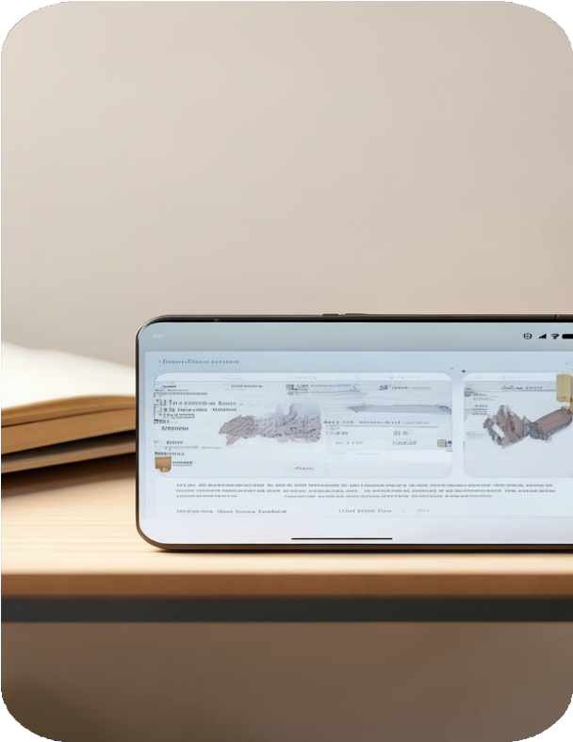




网易云课堂测试案例
缺陷管理
项目背景
新版功能全面上线，涵盖课程购买、视频播放及作业批改，业务场景复杂度显著提升。
执行策略
采用自动化+手工混合模式，核心链路自动化回归，复杂交互手工深度验证。
测试特色
引入真实用户参与UAT验收，模拟高并发场景进行性能压测，确保系统稳定性。
交付结果
高优先级缺陷（P0/P1）即时修复，实现零严重缺陷遗留，顺利通过上线评审。
Notes:
首行标题：字体思源宋体 CN Heavy、28号字、蓝色（R0\G0\B102）
一级标题：字体思源黑体 CN Medium、22号字、黑色
二级标题：字体思源黑体 CN Medium、18号字、灰色（R118\G113\B113）
正文内容：字体思源黑体 CN Normal、16-18号字、黑色
忌满屏都是文字，应适当概括、修饰点缀或配图
所有段落行间距为多倍行距1.5，大段文字（超过三整行）叙述时首行缩进2字符
按中文习惯控制收尾字符。标点不得在一行字的开头，公式、字符串不得跨行断开--按中文习惯控制收尾字符
两端对齐，参考模板，段前段后均为0
以上要求均以在模板内进行设置，切勿更改模板。
注意：所有展示内容须在参考线内（红框内）展示，不可出边界。

Slide 17
测试收尾复盘
互联网产品测试
05
Notes:
左上角标题文字:思源黑体 CN Regular、24号字、灰色（R127\G127\B127）
目录标题文字：思源宋体 CN Heavy、36-44号字、1.5倍行距、蓝色（R67\G113\B194）
二级目录可选择性添加，如不需要无需添加

Slide 18





测试收尾复盘
测试报告结构
项目概述
说明项目背景、版本信息、测试目标与时间范围，明确列出核心负责人与所使用的测试工具清单。
执行情况
展示总用例数、通过数、失败数与通过率，重点说明关键业务模块的功能覆盖与执行状态。
缺陷统计
按严重等级分类统计缺陷数量，分析高频高危缺陷产生的根本原因，为后续开发优化提供参考。
结论建议
给出测试总体结论，明确是否达到上线标准，提出遗留问题处理方案与后续工作重点建议。
数据可视化分析报告示例
Notes:
首行标题：字体思源宋体 CN Heavy、28号字、蓝色（R0\G0\B102）
一级标题：字体思源黑体 CN Medium、22号字、黑色
二级标题：字体思源黑体 CN Medium、18号字、灰色（R118\G113\B113）
正文内容：字体思源黑体 CN Normal、16-18号字、黑色
忌满屏都是文字，应适当概括、修饰点缀或配图
所有段落行间距为多倍行距1.5，大段文字（超过三整行）叙述时首行缩进2字符
按中文习惯控制收尾字符。标点不得在一行字的开头，公式、字符串不得跨行断开--按中文习惯控制收尾字符
两端对齐，参考模板，段前段后均为0
以上要求均以在模板内进行设置，切勿更改模板。
注意：所有展示内容须在参考线内（红框内）展示，不可出边界。

Slide 19













测试收尾复盘
缺陷生命周期
发现与登记
录入缺陷详细信息复现路径与截图附件
修复与验证
开发人员定位修复测试回归验证效果
关闭与复盘
验证通过归档问题重大缺陷根因分析
Status: New / Open
Status: Fixed / Verified
Status: Closed
常用管理工具支持：
禅道 (ZenTao)
Jira Software
Excel / TestLink
Notes:
首行标题：字体思源宋体 CN Heavy、28号字、蓝色（R0\G0\B102）
一级标题：字体思源黑体 CN Medium、22号字、黑色
二级标题：字体思源黑体 CN Medium、18号字、灰色（R118\G113\B113）
正文内容：字体思源黑体 CN Normal、16-18号字、黑色
忌满屏都是文字，应适当概括、修饰点缀或配图
所有段落行间距为多倍行距1.5，大段文字（超过三整行）叙述时首行缩进2字符
按中文习惯控制收尾字符。标点不得在一行字的开头，公式、字符串不得跨行断开--按中文习惯控制收尾字符
两端对齐，参考模板，段前段后均为0
以上要求均以在模板内进行设置，切勿更改模板。
注意：所有展示内容须在参考线内（红框内）展示，不可出边界。

Slide 20





THANK YOU
感谢观看!
主讲人：马胜铭
时间：2026年

